Slide 1
Курсовой проект ПМ.02 · Петровский колледж
Виртуальная система сбора и учёта данных на Arduino
Вариант 20 — «Газовая котельная»
Выполнил: Терехов Д. И., группа 54-15
Руководители: Борисов Е. Н., Дадаев М. В.
Notes:
Здравствуйте. Меня зовут Дмитрий Терехов, группа 54-15. Тема моего курсового проекта — разработка и сопровождение виртуальной системы сбора и учёта данных на Arduino. Мой вариант — двадцатый, «Газовая котельная».

Slide 2
Содержание
1
Цель и постановка
7
База данных SQLite
2
Структура системы
8
Поток Node-RED
3
Алгоритм работы
9
Тестирование
4
Аппаратная часть
10
Объём данных и Git
5
Модель в Wokwi
11
Выводы
6
Прошивка и протокол
Notes:
Сначала коротко о цели, затем покажу структуру системы и алгоритм, аппаратную часть и модель в Wokwi. После этого — прошивку и формат данных, базу SQLite, поток Node-RED, проверки, объём данных и работу с Git. В конце — выводы. Работа выполнена по методическим материалам ПМ.02: схема, прошивка, база данных и пояснительная записка собраны в одном репозитории на GitHub.

Slide 3
Цель и постановка
MQ2 · s1
Потенциометр · s2
Метан 0–100 %, вход A1, порог s1 > 20 %
Давление газа 0–5 бар, вход A2
PIR · s3
Реле и LED
Движение 0/1, вход D2
Реле D5, белый LED D3 через R1 = 120 Ом
Период опроса T = 5 с · Arduino → Serial → log.txt → Node-RED → SQLite
Notes:
Цель — построить цепочку от датчиков до базы данных. Три датчика: MQ2 по метану, потенциометр как датчик давления газа и PIR-датчик движения. Опрос каждые пять секунд. Если концентрация газа превышает двадцать процентов, включается реле и светодиод. Все показания и события должны попадать в SQLite без ручной правки. Проект учебный и не предназначен для управления реальным газовым оборудованием, но логика соответствует типовой задаче контроля загазованности.

Slide 4
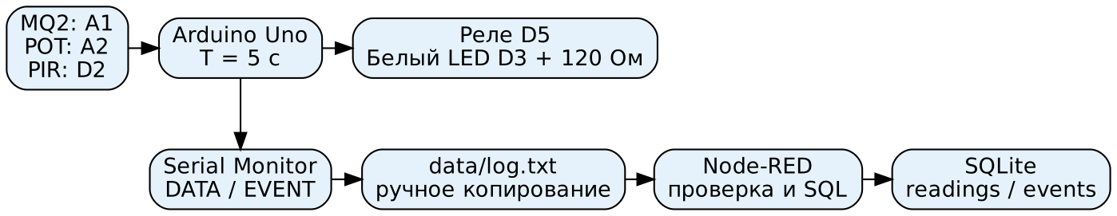
Структура системы
Каждый блок решает одну задачу — цепочку проверяют по частям
Notes:
Arduino Uno в симуляторе Wokwi опрашивает датчики и печатает строки в Serial Monitor. Эти строки сохраняются в файл log.txt. Node-RED читает файл, разбирает строки, проверяет диапазоны и записывает данные в SQLite. Каждый блок отвечает за одну задачу, поэтому цепочку легко проверять по частям. Файл с логом пока копируется вручную, это сознательное упрощение учебной модели, зато файл можно открыть и проверить глазами.

Slide 5
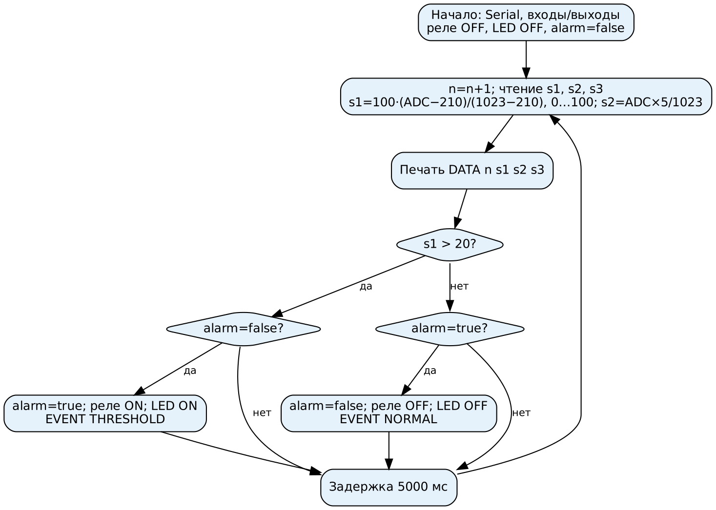
Алгоритм работы
1. Чтение s1, s2, s3
2. Пересчёт кодов АЦП в единицы
3. Печать строки DATA
4. Сравнение s1 с порогом 20 %
5. Событие и реле — только при смене состояния
Notes:
В начале каждого цикла Arduino читает три датчика и пересчитывает коды АЦП в физические величины. Затем печатает строку DATA и сравнивает s1 с порогом двадцать процентов. Если состояние изменилось, печатает событие THRESHOLD или NORMAL и переключает реле и светодиод. После этого пауза до конца периода. Важно, что событие печатается только при смене состояния, поэтому в журнале нет повторяющихся тревог, а в базе — лишних строк.

Slide 6
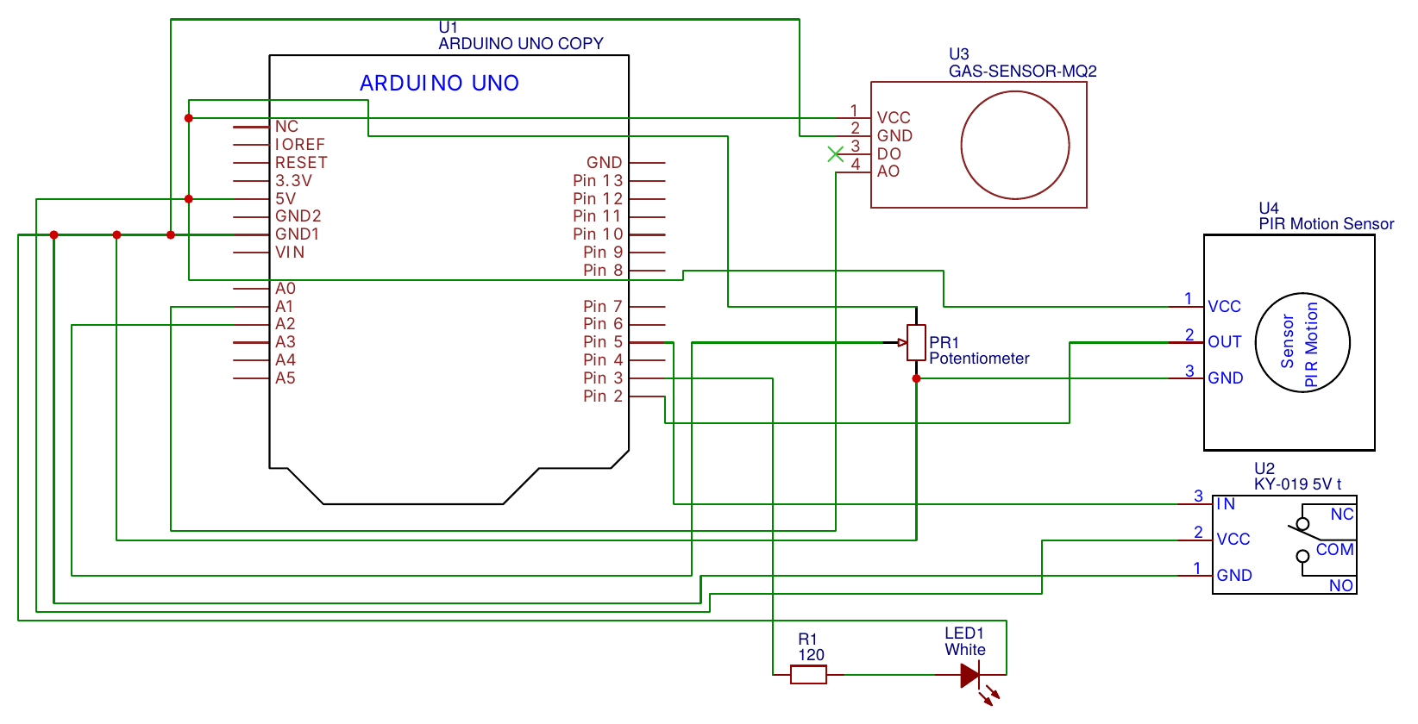
Аппаратная часть
A1 MQ2
A2 потенциометр
D2 PIR
D5 реле, актив. LOW
D3 LED + R1 120 Ом
I = (5 − 3,2) / 120 ≈ 15 мА
Notes:
Схема выполнена в EasyEDA по перечню элементов. Датчик MQ2 подключён к входу A1, потенциометр — к A2, PIR — к D2. Реле на выводе D5 с активным низким уровнем. Белый светодиод на D3 через резистор сто двадцать Ом: при питании пять вольт и падении три целых две десятых вольта ток около пятнадцати миллиампер. Схему и перечень элементов я оформил на листах с рамкой, они приведены в приложении пояснительной записки.

Slide 7
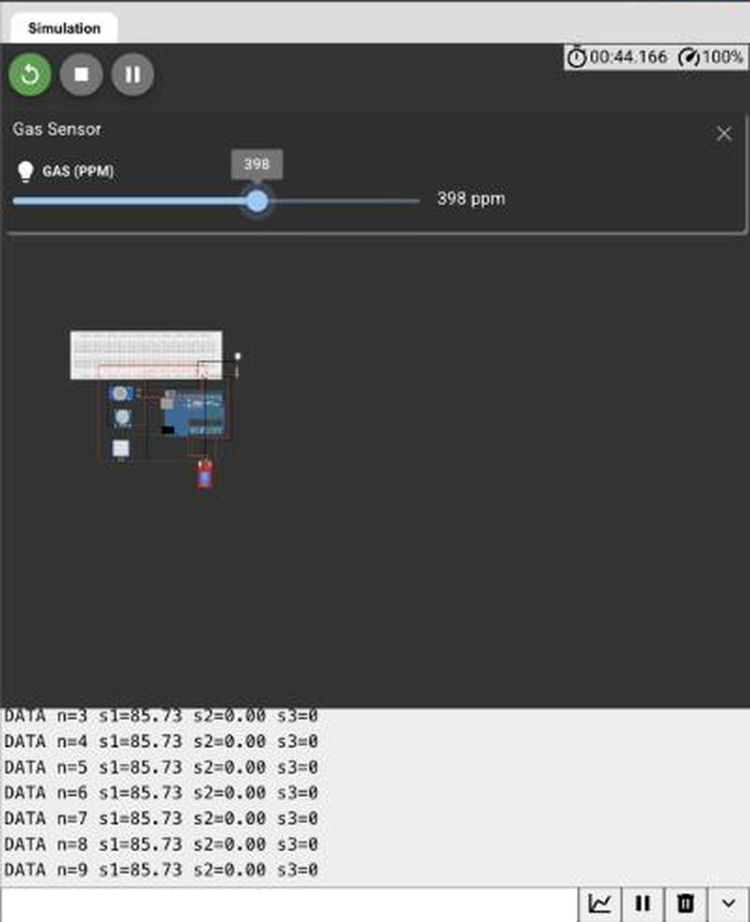
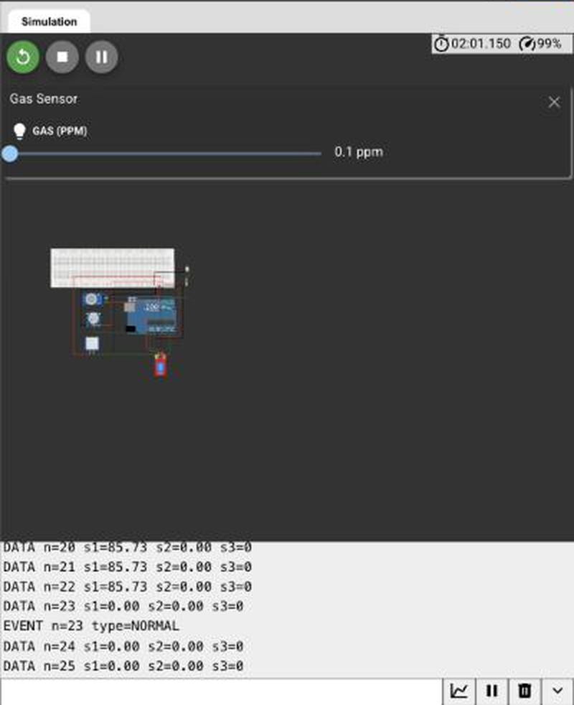
Модель в Wokwi
Тревога: s1 выше порога
Норма: реле выключено
Калибровка MQ2: код АЦП в чистом воздухе = 210
Notes:
Это рабочая модель. Слева — состояние тревоги: газ выше порога, реле и светодиод включены. Справа — норма. Особенность Wokwi: в чистом воздухе MQ2 выдаёт код 210, поэтому в прошивке есть калибровка. Без неё s1 не опускалась ниже двадцати с половиной процентов и событие NORMAL получить было нельзя. Положение ползунка газа при каждом запуске симуляции возвращается к значению четыреста ppm, поэтому журнал всегда начинается с превышения порога. Это описано в записке.

Slide 8
Прошивка и протокол
const int S1_CLEAN = 210;
s1 = 100·(ADC − 210) / (1023 − 210)
s1 = constrain(s1, 0, 100);
DATA n=1 s1=85.73 s2=0.00 s3=0
EVENT n=1 type=THRESHOLD
DATA n=23 s1=0.00 s2=0.00 s3=0
EVENT n=23 type=NORMAL
39
циклов в логе
3
события
t = n·5
секунд
Notes:
Прошивка выводит два вида строк. DATA — каждый цикл, с номером цикла и тремя значениями. EVENT — только при смене состояния. Время в базе считается как номер цикла на пять секунд. Лог — это реальные строки из Serial Monitor, тридцать девять циклов, в нём три события: превышение, возврат в норму и новое превышение. Значения хранятся с двумя знаками после запятой, как их печатает прошивка, и без преобразований попадают в базу.

Slide 9
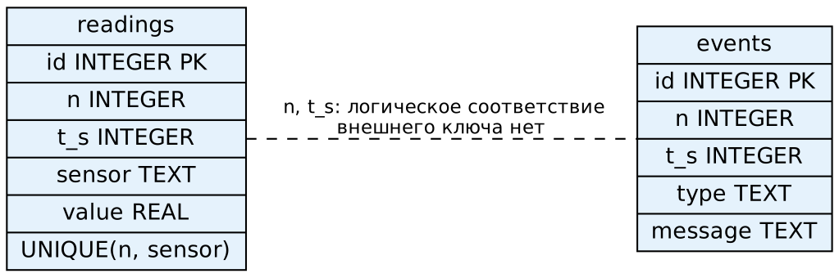
База данных SQLite
117
строк readings
3
Загрузка заменяет таблицы — дублей нет. UNIQUE(n, sensor) и CHECK по диапазонам.
записи events
Notes:
В базе две таблицы. Таблица readings хранит по строке на каждый датчик в цикле, с уникальным ключом и проверками диапазонов. Таблица events хранит события. Загрузка полностью заменяет содержимое, поэтому повторный запуск не создаёт дублей. Для нашего лога получилось сто семнадцать показаний и три события. Для проверки подготовлены контрольные запросы: количество показаний, события по порядку и средние значения по датчикам.

Slide 10
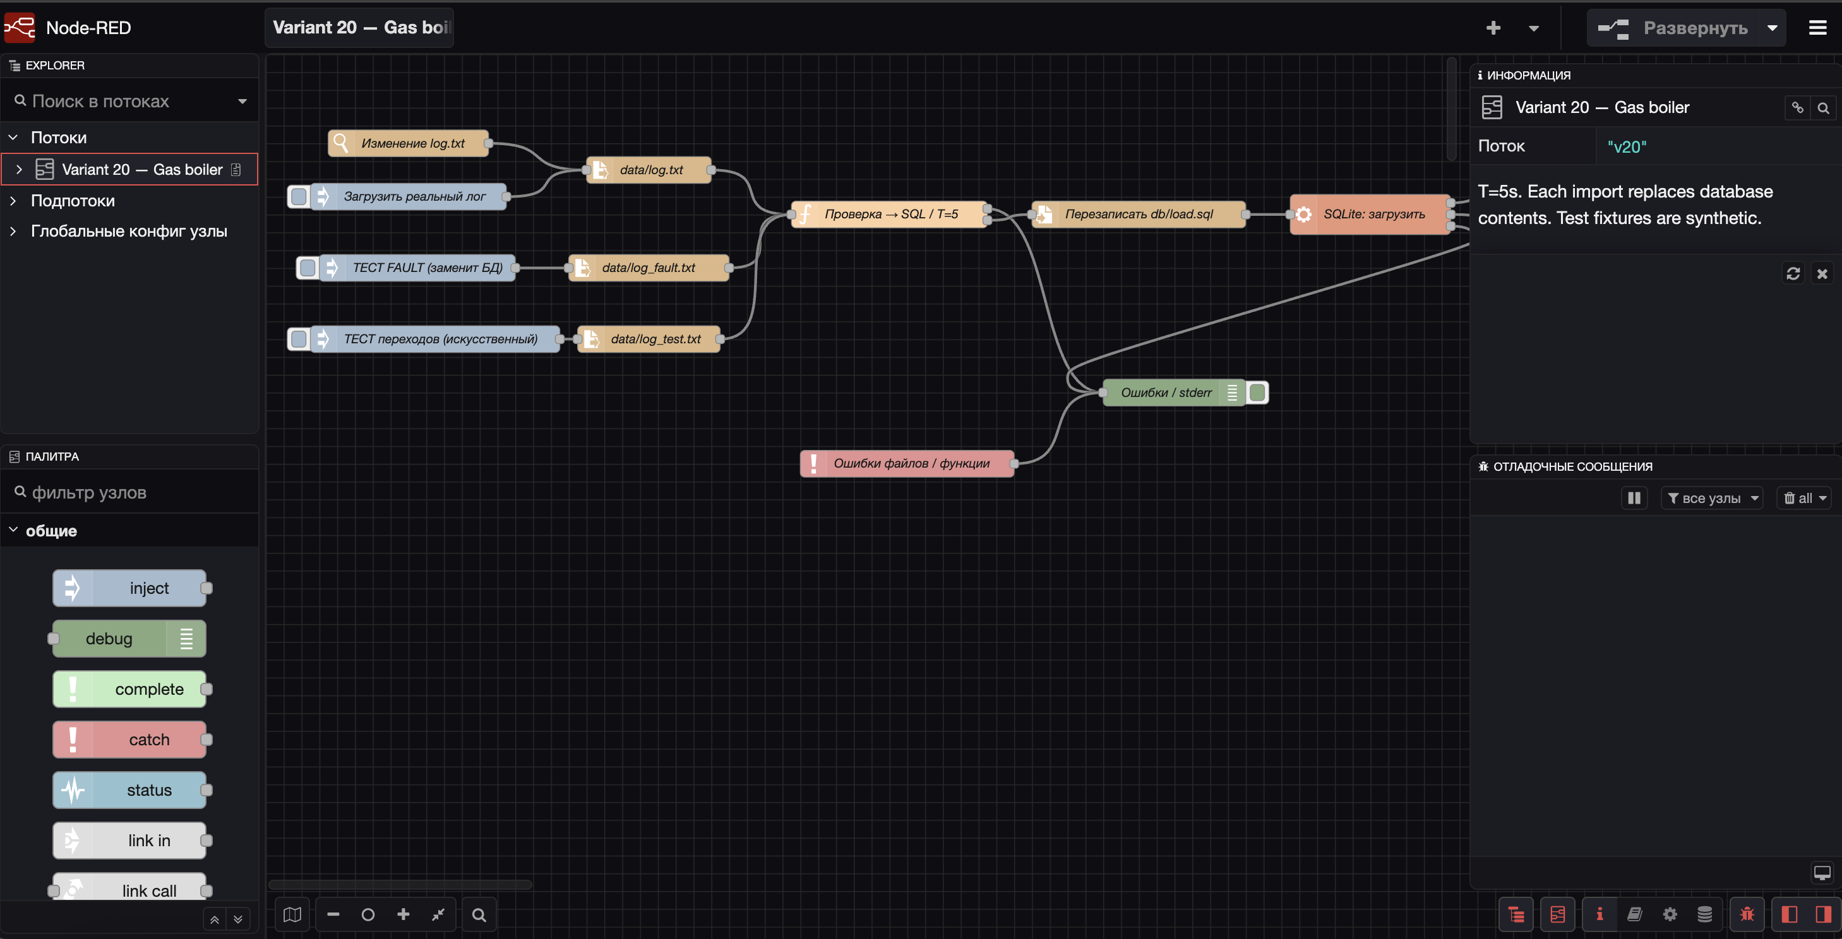
Поток Node-RED
Файл → строки → parser (диапазоны, FAULT) → SQL → SQLite
Notes:
Поток следит за файлом, разбивает его на строки и разбирает функцией parser. Если значение выходит за диапазон, Node-RED сам формирует событие FAULT, поскольку Arduino его не передаёт. Дальше формируется SQL, и данные записываются в базу. Поток запускается из папки проекта, потому что пути к файлу журнала и к базе заданы относительно неё.

Slide 11
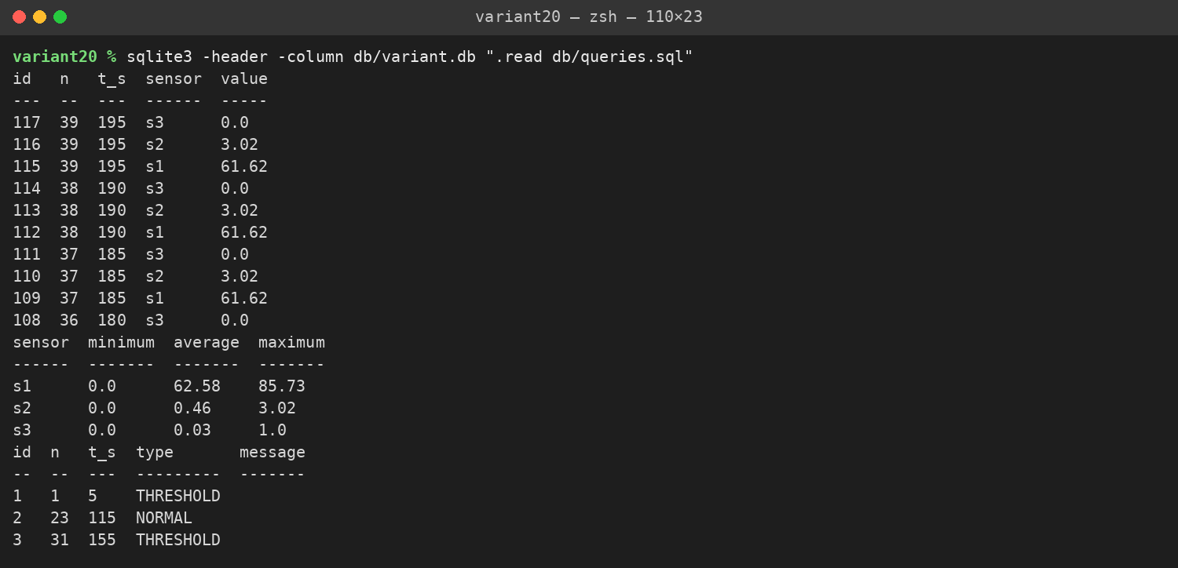
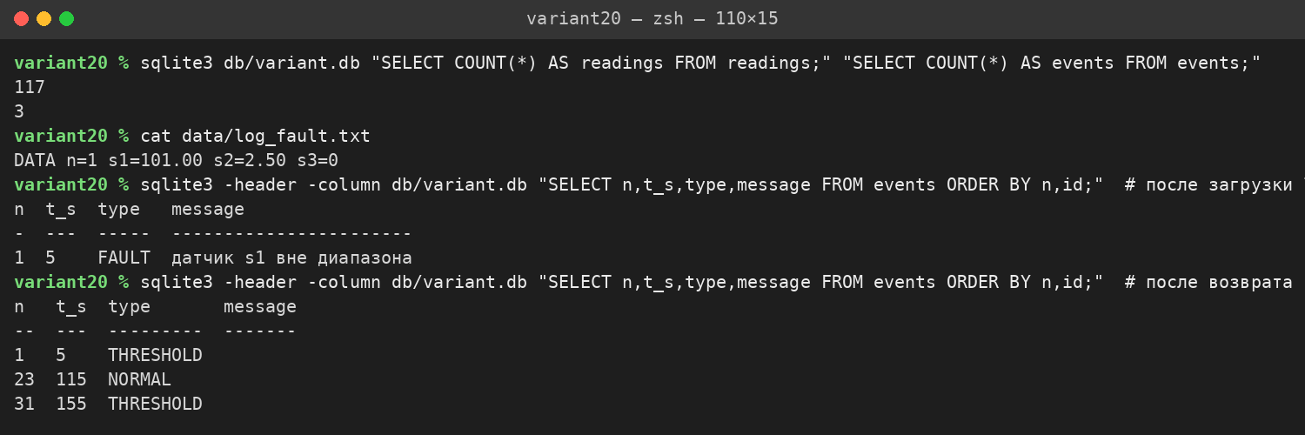
Тестирование
Запросы: 117 и 3 — как в ожидании
FAULT: s1 = 101 → событие в базе
Повторная загрузка: без дублей
Логика скетча — тест на заглушках
Notes:
Я проверил три сценария. Первый — контрольные запросы на реальном логе: количества и события совпали. Второй — тест неисправности: значение s1 равно ста одному, и в базе появляется событие FAULT. Третий — повторная загрузка: количество строк не меняется. Логика скетча дополнительно проверена на заглушках Arduino. Эти проверки повторяемы: скрипты лежат в репозитории, а результаты сохранены в папке docs.

Slide 12
Объём данных и Git
17 280
51 840
2,07 МБ
циклов в сутки
записей в сутки
в сутки
62,2 МБ
757 МБ
за 30 дней
за 365 дней
Git: 5 коммитов по этапам, метка v1.0
структура и схема · модель и прошивка · база и Node-RED · журналы и тесты · записка и презентация
Notes:
За сутки накапливается семнадцать тысяч двести восемьдесят циклов и пятьдесят одна тысяча восемьсот сорок записей — около двух мегабайт. За тридцать дней — примерно шестьдесят два мегабайта, за год — около семисот пятидесяти семи. Для SQLite это небольшой объём. Проект оформлен в Git: пять коммитов по этапам и метка v1.0. История коммитов намеренно короткая и понятная: по одному коммиту на каждый этап работы.

Slide 13
Выводы
✓
Цепочка работает
✓
Данные надёжны
Датчики → Serial → Node-RED → SQLite
Без дублей, FAULT при выходе за диапазон
✓
Учтён MQ2 в Wokwi
✓
Воспроизводимо
Калибровка кода 210 даёт NORMAL
README, скрипты проверок, тег v1.0
Notes:
Цель достигнута: цепочка работает от датчиков до базы. Показания и события загружаются без дублей, неисправности обнаруживаются. Найдена и учтена особенность датчика MQ2 в Wokwi. Проект воспроизводим: запуск описан в README, проверки выполняются одной командой. Возможные улучшения — настоящее время вместо номера цикла и вывод графиков. Таким образом, виртуальная система выполняет все требования задания варианта двадцать.

Slide 14

Спасибо за внимание
Готов ответить на вопросы
github.com/fromhow/-20-
wokwi.com/projects/477934511917259777
Репозиторий проекта
Notes:
Репозиторий проекта и модель Wokwi доступны по QR-коду и ссылкам на слайде. Спасибо за внимание, готов ответить на вопросы.

